Slide 1
Практика наставничества в модели Форма наставничества: «Учитель – ученики»
Автор/команда практики:
- Глушкова Диана Валерьевна, учитель биологии в МБОУ «СОШ №24» ПГО
Ассоциация молодых педагогов школ Приморского края
https://t.me/mologneb
Ф.И.О., класс наставляемых:
одарённые: Буркина Александра Денисовна, Кулькова Виолетта Игоревна, Надиров Богдан Эльдарович, Чувалов Святослав Евгеньевич, Чумаш Эвелина Анатольевна;
низкомотивированная ученица: Быкова Лилия Романовна;
ОВЗ ученик: Нечепурук Тимофей Сергеевич

Slide 2
Рекламное описание практики /краткая аннотация.
Форма наставничества «учитель – ученик» предполагает взаимодействие учителя (педагога) образовательной организации и обучающегося с индивидуальными образовательными потребностями (одаренные, низкомотивированные, обучающиеся с ограниченными возможностями здоровья.
Целевая аудитория (Для кого предназначена практика?).
Учащиеся 6 «А» класса МБОУ «СОШ №24» ПГО
Актуализация проблемы
(почему это делаем? Какую проблему решаем и какую потребность закрываем?)
4,2% обучающихся с низким уровнем учебной мотивации, саморазвития и самореализации. Неудовлетворительные образовательные результаты, дисциплинарные затруднения, неразвитость метакомпетенций – 2 обучающихся. Ценностная дезориентация обучающихся, приводящая как к девиантному поведению. Низкое качество образования учащихся 6 «А» класса – 29% за 1 четверть 2024 учебного года.
2

Slide 3
Целеполагание
Актуальность модели наставничества как компонента современной системы образования Российской Федерации обосновывается тем, что универсальная модель построения отношений внутри любой образовательной организации является важной технологией интенсивного развития личности, передачи опыта и знаний, формирования навыков, компетенций, метакомпетенций и ценностей.
Обоснование
актуальности практики
Цель –
разносторонняя поддержка обучающихся, включая обучающихся с ОВЗ, либо временная помощь в адаптации к новым условиям обучения
Результат/продукт -
Введена семейная традиция «Просмотр кино под открытым небом» - вовлечены в проектную деятельность учащиеся и их родители.

Slide 4
Пошаговое описание практики
Как достигается результат?
Что делаем? | Как делаем?
1. Оказать помощь в реализации лидерского потенциала. 2. Способствовать улучшению образовательных, творческих или спортивных результатов. 3. Развивать гибкие навыки и метакомпетенции. 4. Оказать помощь в адаптации к новым условиям среды. | Направления работы наставника: - повышение учебной мотивации обучающегося через вовлечение в проектную деятельность; - профориентационная работа; - работа с семьей обучающегося; - работа с педагогическим коллективом образовательной организации; - работа со сверстниками, одноклассниками.

Slide 5
Содержание. Идея проекта
Краткая характеристика подходов, форм и методов работы,
использовавшихся в ходе реализации практики
Форма наставничества «учитель – ученик» предполагает взаимодействие учителя (педагога) образовательной организации и обучающегося с индивидуальными образовательными потребностями (одаренные, низкомотивированные, обучающиеся с ограниченными возможностями здоровья.
Организация работы по данной форме в каждой наставнической паре или группе предполагает решение индивидуальных, конкретных задач и потребностей наставляемого, исходя из ресурсов наставника, определенных в ходе предварительного анализа. А также, исходя из запросов наставляемых.
Форма наставничества «учитель — одаренный ученик»
Ожидаемые результаты работы наставнической пары:
- определение познавательных интересов обучающегося, формирование индивидуальной образовательной траектории, вовлечение наставляемого в проектную и исследовательскую деятельность; повышение образовательных результатов наставляемого, в том числе в конкурсном, олимпиадном движениях.
Форма наставничества «учитель — низкомотивированный ученик»
- оказание социально-педагогической помощи и поддержки обучающимся.
Форма наставничества «учитель — ученик с ОВЗ»
Ожидаемые результаты работы наставнической пары: развитие у наставляемых компетенций, необходимых для социализации в их ближайшем окружении, образовательном пространстве; сокращение сроков адаптации и повышение уровня комфорта процесса адаптации наставляемого в образовательной организации.

Slide 6
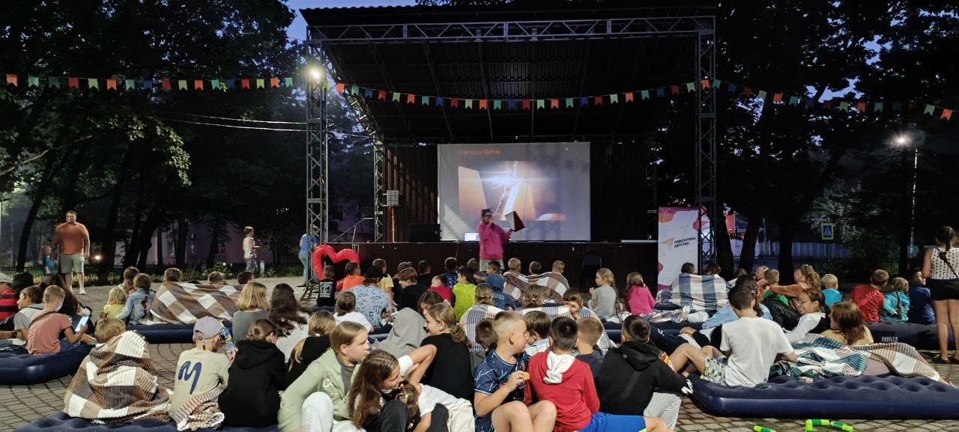
Краткое описание наиболее яркого и показательного примера из опыта реализации практики
Пример: в направлении: работа с семьей обучающегося. Вовлечение в проектную деятельность: Педагог-наставник Глушкова Д.В. совместно с социальными партнерами Дом культуры «Лозовый» и рестораном «Дружба» провели занимательное мероприятие для ребят и их родителей, которое стало событием для семей города. Этот формат позволил решить важные задачи – организовать культурное мероприятие для многодетных, семей в трудной жизненной ситуацией, семей участников СВО, удалось привлечь внимание администрации города, руководителей предприятий, бизнеса, средств массовой информации к проблемам духовно-нравственного, патриотического воспитания молодежи. Они постарались сделать этот день незабываемым для участников. Семейный просмотр фильма о дружбе «Тайна темной комнаты», интеллектуальная викторина о кино, призы от спонсоров стали замечательной воспитательной возможностью для ребят и их родителей не просто провести время вместе, но и стать ближе, учиться взаимодействовать, понимать друг друга.. Ссылка: https://pkiro.ru/2024/09/02/molodye-pedagogi-navigatory-detstva/
7

Slide 7
Описание критериев результативности (количественные и качественные показатели) в корреляции со SMART-целями
Количественные показатели
Количественные результаты:
- количество низкомотивированных учащихся – 1 человек;
- количество неуспевающих учащихся – 1 человек;
- количество одарённых учащихся – 5 человек;
- количество мероприятий по наставничеству - 10;
- количество обучающихся на «4» и «5» - 3 человека;
- количество обучающихся, прошедших профориентационные мероприятия – 10;
-повышение успеваемости и улучшение психоэмоционального фона внутри класса и образовательной организации 20%;
-численный рост посещаемости творческих кружков, объединений, спортивных секций на 20%;
-количественный и качественный рост успешно реализованных образовательных и творческих проектов 3;
-снижение числа жалоб от родителей и педагогов, связанных с социальной незащищенностью и конфликтами внутри коллектива обучающихся на 50%
Качественные показатели
- формирование чувства положительного отношения к учёбе, учебному заведению;
- улучшение психоэмоционального фона внутри класса и образовательной организации;
- удовлетворение потребности в принятии, эмоциональных контактах, проявлении дружбы;
- формирование положительной мотивации и стремления к развитию и реализации потенциала посредством личного примера наставника, поддержки, предоставления новых возможностей;
- практическая реализация концепции построения индивидуальных образовательных траекторий;
- повышение успеваемости, самостоятельности обучающихся.

Slide 8
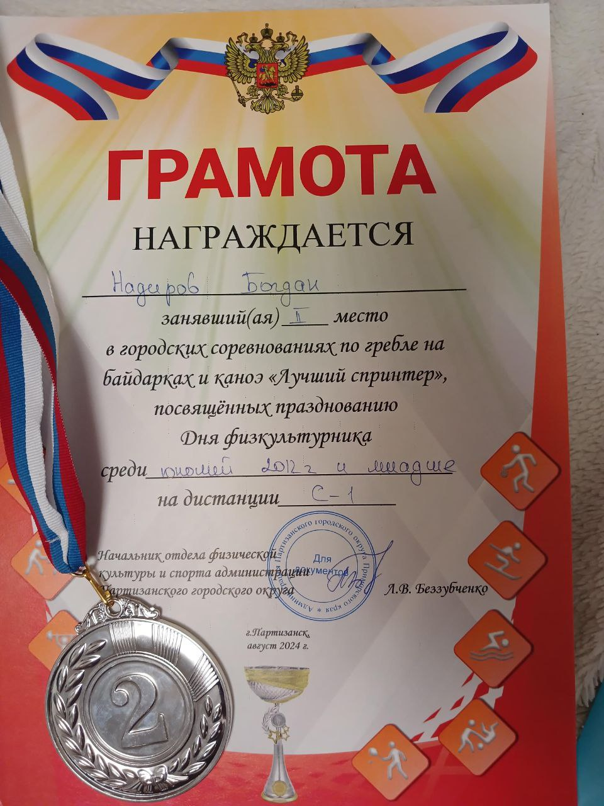
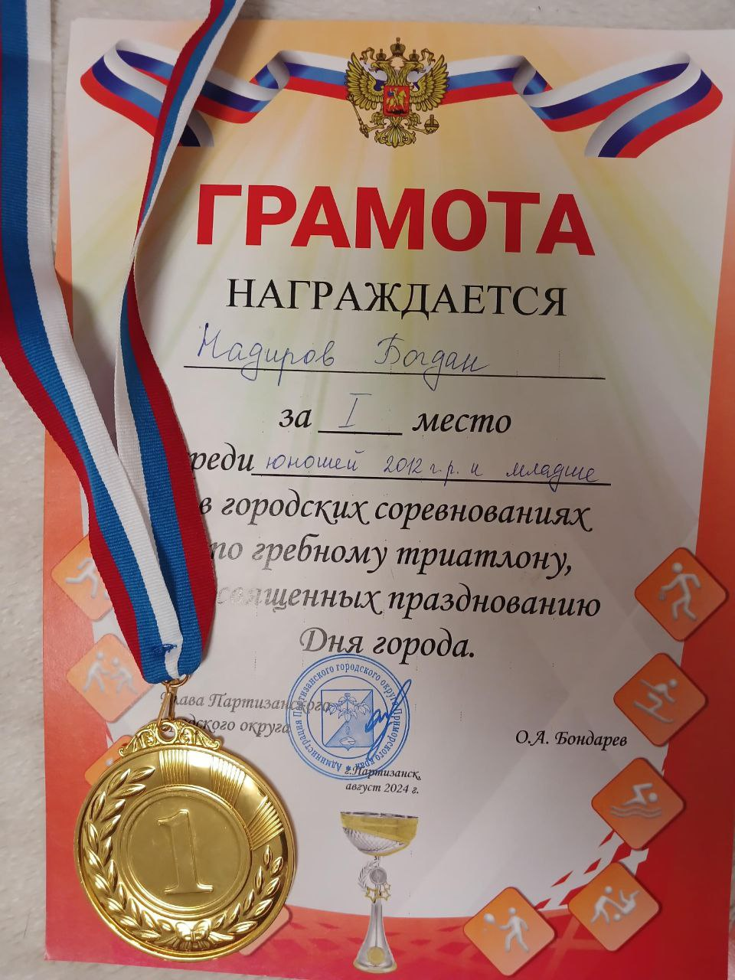
Дополнительные материалы (приложения), а также подборка фотографий (не более 10) для включения их в фотогалерею сообщества
https://t.me/school24pgo/1795

Slide 9
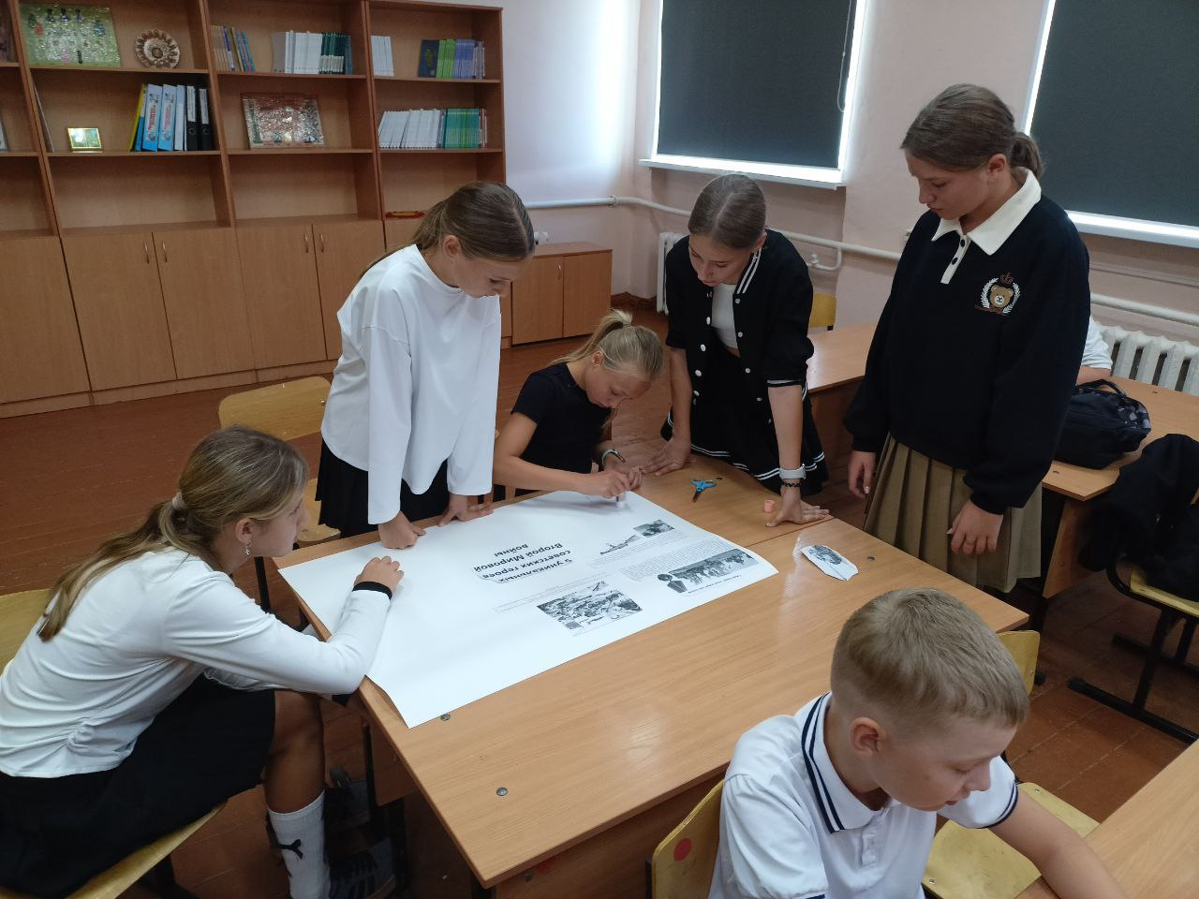
Чумаш Эвелина Анатольевна, Буркина Александра Денисовна, Кулькова Виолетта Работа со сверстниками, одноклассниками
#помняоподвигеНД

Slide 10
15.09.24 в г. Фокино состоялся Межмуниципальный конкурс балетмейстерских работ и учащиаяся Кулькова Виолетта Игоревна 6 А класса МБОУ "СОШ 24" ПГО с эстрадным танцем: получила Диплом Гран- ПРИ в возрастной категории 10-13 лет.

Slide 11
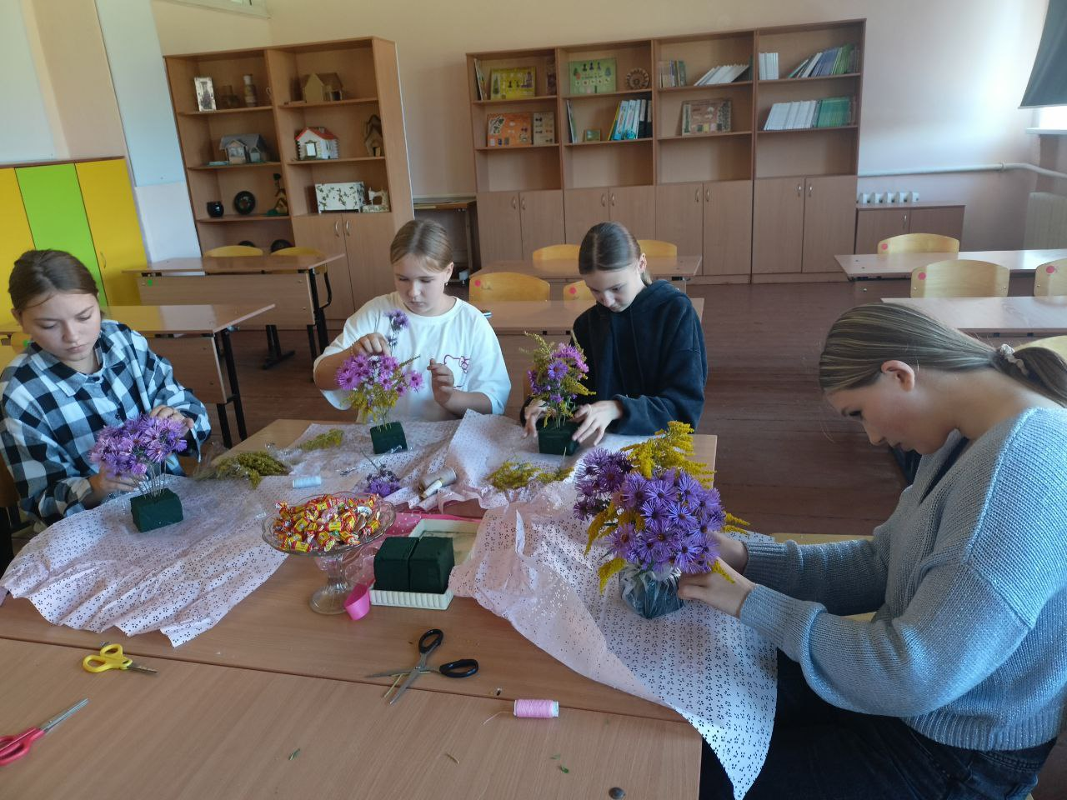
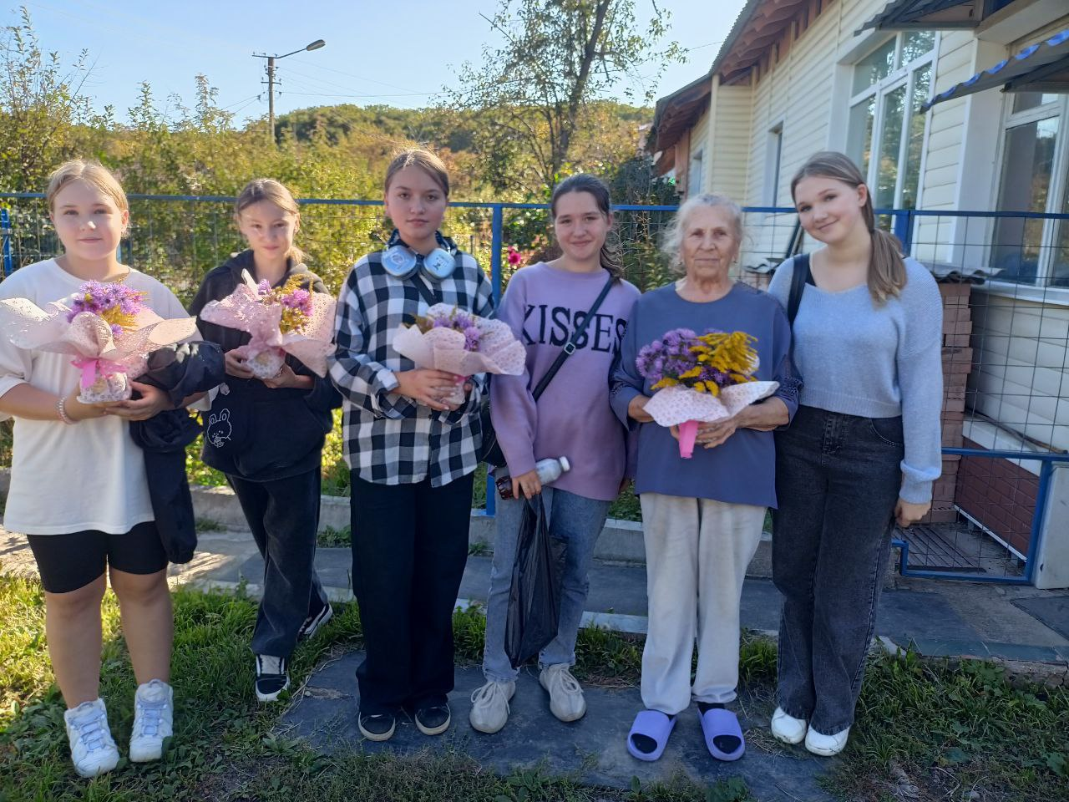
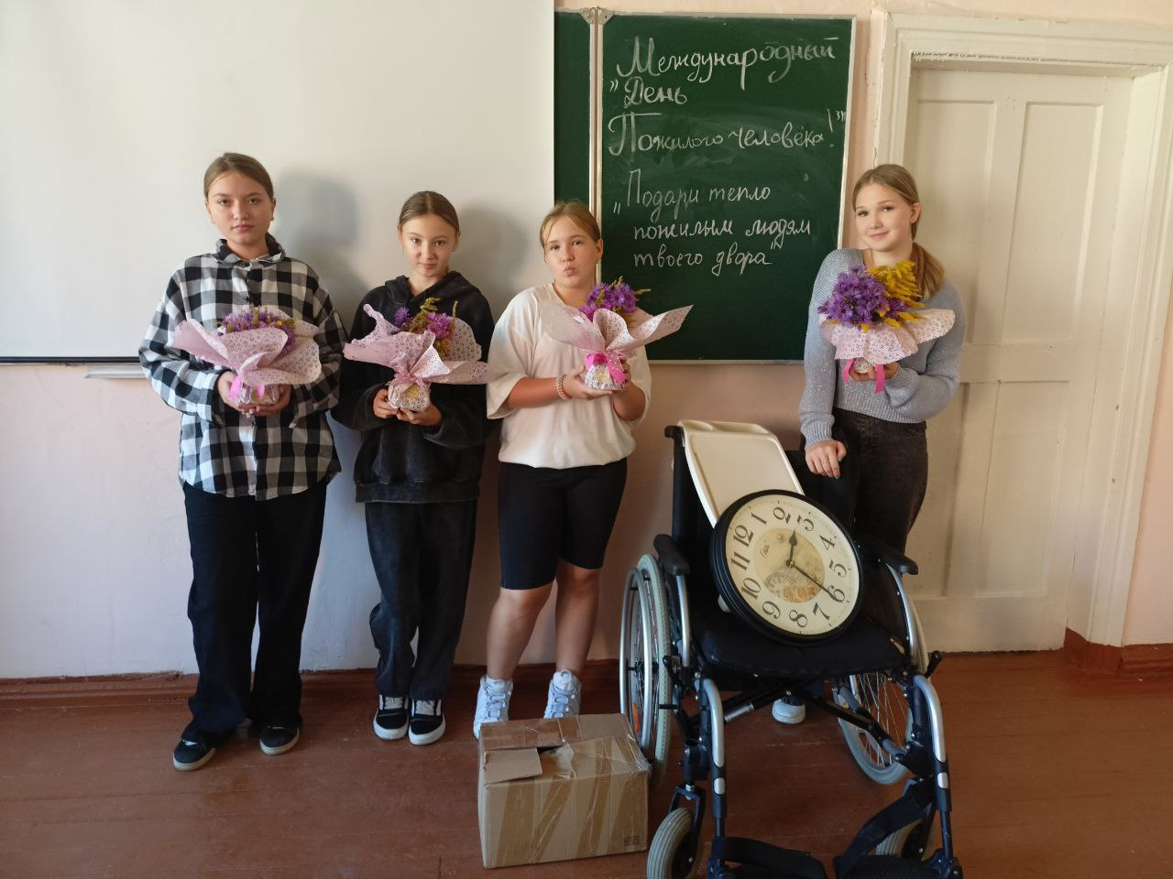
Чумаш Эвелина Анатольевна входящая в состав волонтерского движения "Тимуровцы" МБОУ "СОШ 24" ПГО постаралась уделить внимание, принести частичку добра, тепла и заботы нуждающимся пожилым людям.

Slide 12
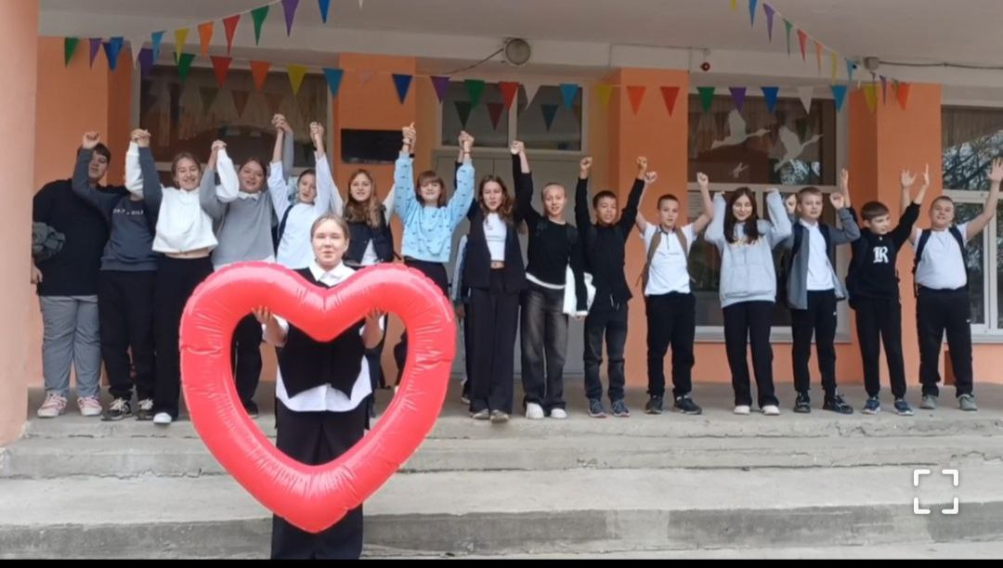
Чувалов Святослав Евгеньевич, Быкова Лилия Романовна на День воссоединения ДНР, ЛНР, Запорожской области и Херсонской области с РФ. Приняли участие во Всероссийской акции «Единство в наших руках». 6 "А" класс на фоне мемориала памяти Сергея Симоненко, участника чеченских событий #рукакрукеНД

Slide 13
19 октября Буркина Александра Денисовна, ученица 6а класса заняла 2 место в фестивале " Осенний Чандалаз"

Slide 14
Чувалов Святослав Евгеньевич, Быкова Лилия Романовна; Нечепурук Тимофей Сергеевич приняли участие в благотворительной акции "Дай лапу, друг" #ДайлапудругНД

